Slide 1
《计算机系统结构》实验
邢建国
2015.3

Slide 2
教材&参考书目
John L. Hennessy, ‎David A. Patterson
Computer Architecture，A Quantitative Approach, 5th Edition
David A. Patterson，John L. Hennessy
Computer Organization and Design, Fifth Edition: The Hardware/Software Interface

Slide 3
实验二 数字系统设计及4指令处理器实现
实验目的：
1、布尔代数及数字系统
组合逻辑
时序逻辑
2、硬件描述语言VerilogHDL及ModelSim仿真软件
3、4指令处理器及计算机系统设计
实验内容：
1、半加器、全加器
2、计数器
3、4指令处理器

Slide 4
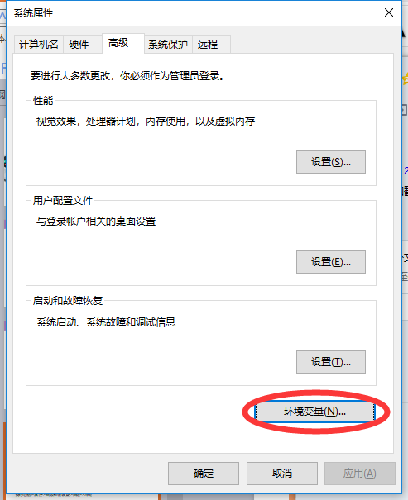
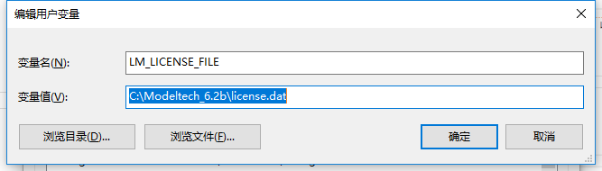
ModelSim 安装
1、安装ModelSim 6.2
setup.exe
选择 Full Production安装
2、license安装
（1）生成license.dat
（2）设置license环境
我的电脑->属性->高级系统设置->高级->环境变量
添加环境变量，变量名：LM_LICENSE_FILE，变量值：license.dat文件路径

Slide 5
布尔代数及数字系统
完全逻辑集：
定义 可以用来产生所有可能的逻辑函数的基本逻辑函数集合。
NOT、AND
NOT、OR
NOT、AND、OR
NAND
NOR

Slide 6
布尔代数及数字系统
标准逻辑形式
标准形式的生成
SOP
f = ABC + ABC + ABC + ABC
POS
f = (A+B+C)(A+B+C)(A+B+C)(A+B+C)
A B C | f
0 0 0 0 0 1 0 1 0 0 1 1 1 0 0 1 0 1 1 1 0 1 1 1 | 0 1 1 0 1 0 0 1

Slide 7
布尔代数及数字系统
数字逻辑设计步骤
1.问题的确定
功能表、布尔表达式…
2.产生实现逻辑函数的逻辑网络
3.网络的构造
4.逻辑电路的测试与验证

Slide 8
组合逻辑与时序逻辑
组合逻辑
输出只与输入相关
例：2/4译码器

Slide 9
组合逻辑与时序逻辑
时序逻辑
输出不仅取决于输入变量，还与当前系统状态有关
例 计数器

Slide 10
组合逻辑和时序逻辑
时序逻辑
时钟(clock)
状态元件

Slide 11
HDL硬件描述语言简介
HDL语言特征
既包括高级程序设计语言的形式，也兼顾描述硬件线路连接的具体部件
通过使用结构级和行为级描述，可以在不同的抽象层次描述设计
HDL语言是并发的
HDL语言有时序的概念

Slide 12
HDL抽象层次（自顶向下设计）
 | 行为领域 | 结构领域 | 物理领域
系统级 | 性能描述 | 部件及它们之间的逻辑连接方式 | 芯片模块电路板和物理划分的子系统
算法级 | I/O应答算法级 | 硬件模块数据结构 | 部件之间的物理连接电路板底盘等
寄存器传输级 | 并行操作寄存器传输、状态表 | 算术运算部件、多路选择器、寄存器总线、微定序器、微存储器之间的物理连接方式 | 芯片宏单元
逻辑级 | 用布尔方程叙述 | 门电路触发器锁存器 | 标准单元布图
电路级 | 微分方程表达 | 晶体管电阻电容电感元件 | 晶体管布图

Slide 13
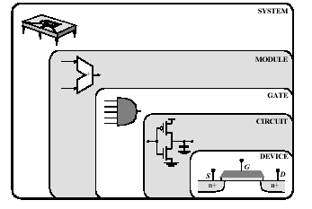
数字系统实现
门级
门级
电路级
器件级

Slide 14
HDL硬件描述语言简介
HDL设计流程（自顶向下设计）
总体方案
设计编程
软件仿真
综合
网表
硬件仿真
最后根据网表和某种工艺的器件自动生成具体电路，及该工艺下的电路延时模型。经仿真验证无误后，用于制造ASIC芯片或写入PLD、FPGA中

Slide 15
DL硬件描述语言简介
Verilog HDL vs. VHDL
Verilog HDL推出时间早（1983），资源丰富
Verilog HDL容易掌握
Verilog HDL适合于算法级(Algorithem)、寄存器传输级(RTL)、逻辑级(Logic)、门级(Gate)的设计
VHDL适合于系统级设计

Slide 16
组合逻辑——MUX2-1多路器（结构描述）
//mux2_1.v 多路器, 结构描述
module mux2_1(out,a,b,sel);
input a,b,sel;
output out;
wire sel_,x1,x2;
not n1(sel_,sel);
and a1(x1,a,sel_);
and a2(x2,b,sel);
or o1(out,a,b);
endmodule

Slide 17
组合逻辑——MUX2-1多路器（行为描述）
//mux2_1.v 多路器, 结构描述
module mux2_1_1(out,a,b,sel);
input a,b,sel;
output out;
always @(a,b,sel)
begin
if(sel == 0)
out = a;
else
out = b;
end
endmodule

Slide 18
时序逻辑：8位计数器
//mux2_1.v 多路器, 结构描述
module counter8(reset,clk,out);
input reset,clk;
output out;
reg[[7:0] d;
assign out = (d == 8'd0)?1:0;
always @(posedge clk)
begin
if(reset == 1)
d = 8'b0000_0000;
else if(clk)
d = d + 1;
end
endmodule

Slide 19
1位半加器实现
输入：a，b
输出：sum，carry
真值表：
a b sum carry
0 0 0 0
1 0 1 0
0 1 1 0
1 1 0 1
sum = a * (~b) + (~a) * b
carry = a * b

Slide 20
1位全加器实现
输入：a，b，cin
输出：sum，cout
行为：
{cout,sum} = a + b + cin

Slide 21
4位全加器实现
输入：a[3:0]，b[3:0]
输出：sum[3:0]，carry

Slide 22
CPU设计
CPU
Computer
算术逻辑单元
I/O
寄存器
System
Bus
CPU
CPU内部互联
Memory
控制单元

Slide 23
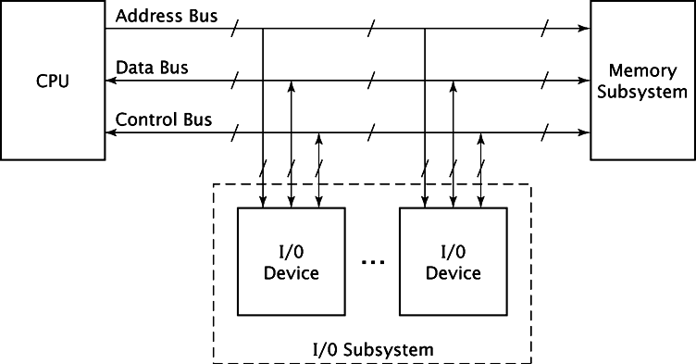
计算机组成

Slide 24
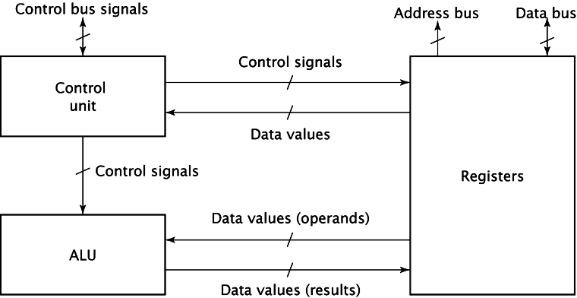
CPU

Slide 25
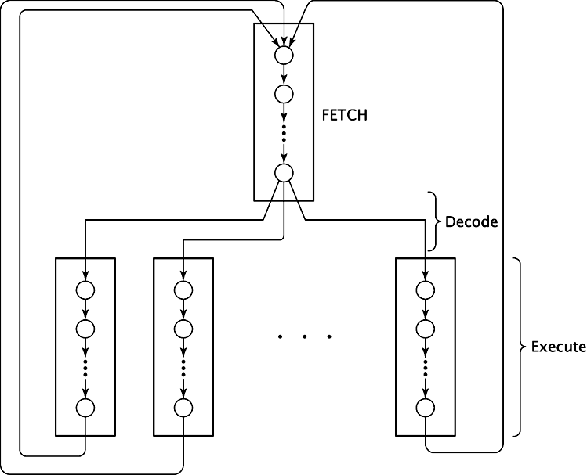
指令的执行

Slide 26
指令的执行

Slide 27
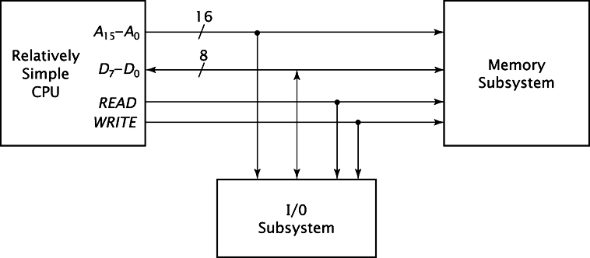
一个简单CPU设计

Slide 28
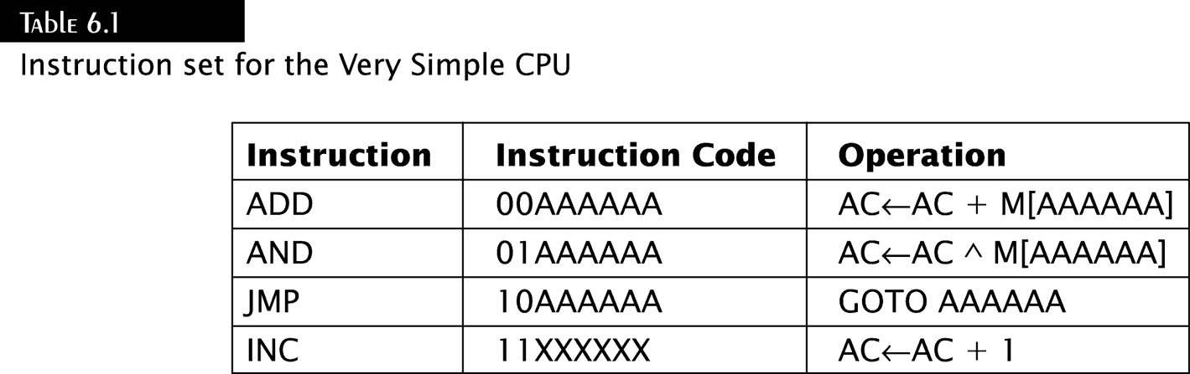
指令集
指令格式：opcode（2）＋addr（6）

Slide 29
寄存器组织
累加器（AC）
提供add、and操作的一个操作数
存放add、and操作的结果
用户不可见寄存器
地址寄存器（AR）
6bit，提供访问存储器单元地址
程序计数器（PC）
6bit，存放下一条指令在存储器单元中的地址
数据寄存器（DR）
8bit，存放从访问存储器单元的内容
指令寄存器（IR）
2bit，存放当前取出的指令的操作码部分

Slide 30
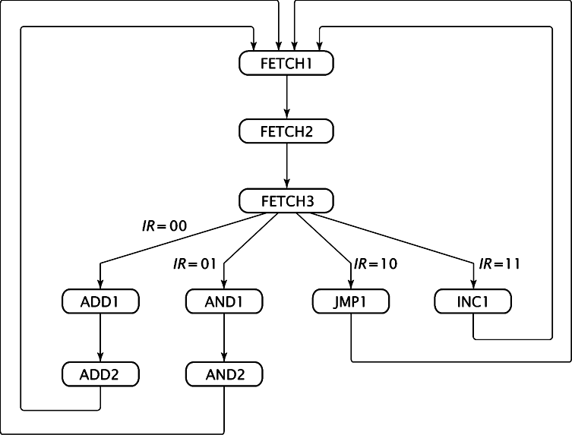
指令的执行

Slide 31
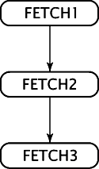
取指(fetch)
FETCH1: AR← PC
FETCH2: DR← M，PC ← PC＋1
FECTH3: IR← DR[7..6]，AR ← DR[5..0]

Slide 32
执行(execute)
ADD1: DR← M
ADD2: AC← AC ＋ DR
AND1: DR← M
AND2: AC← AC ^ DR
INC1: AC← AC + 1
JMP1: PC← DR[5..0]

Slide 33
AR: AR←PC; AR←DR[5..0]
PC: PC←PC+1; PC←DR[5..0]
DR: DR←M
IR: IR←DR [7..6]
AC: AC←AC+DR; AC←AC^ DR; AC ←AC+1

Slide 34
数据通道
寄存器、ALU以及存储器之间的连接
直接连接
总线连接

Slide 35
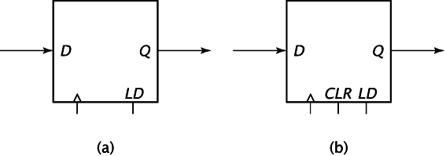
D触发器

Slide 36
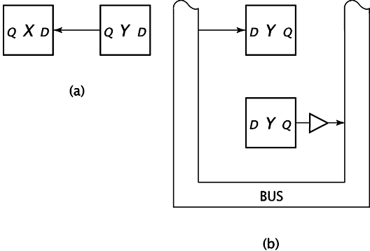
2种连接方式
X←Y

Slide 37
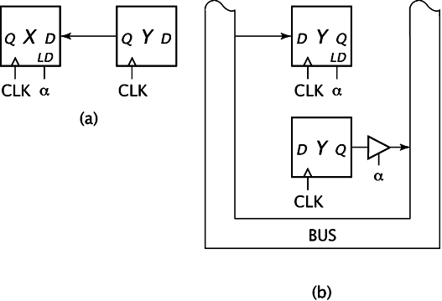
2种连接方式
a: X←Y

Slide 38
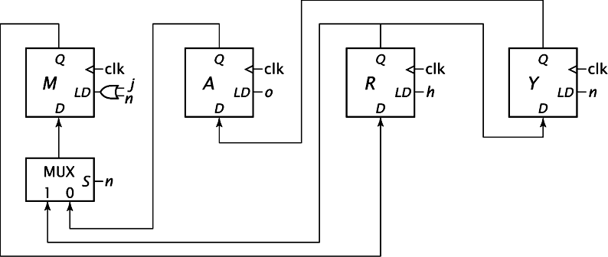
直接连接
j: M←A
o:A←Y
h:R←M
n:Y←R,M←R

Slide 39
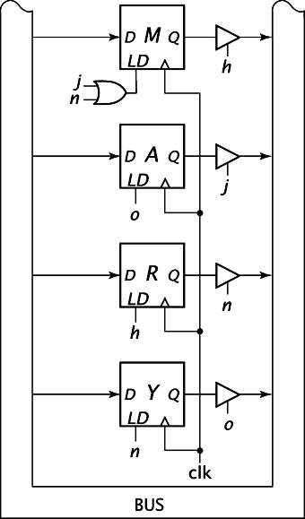
总线连接
j: M←A
o:A←Y
h:R←M
n:Y←R,M←R

Slide 40
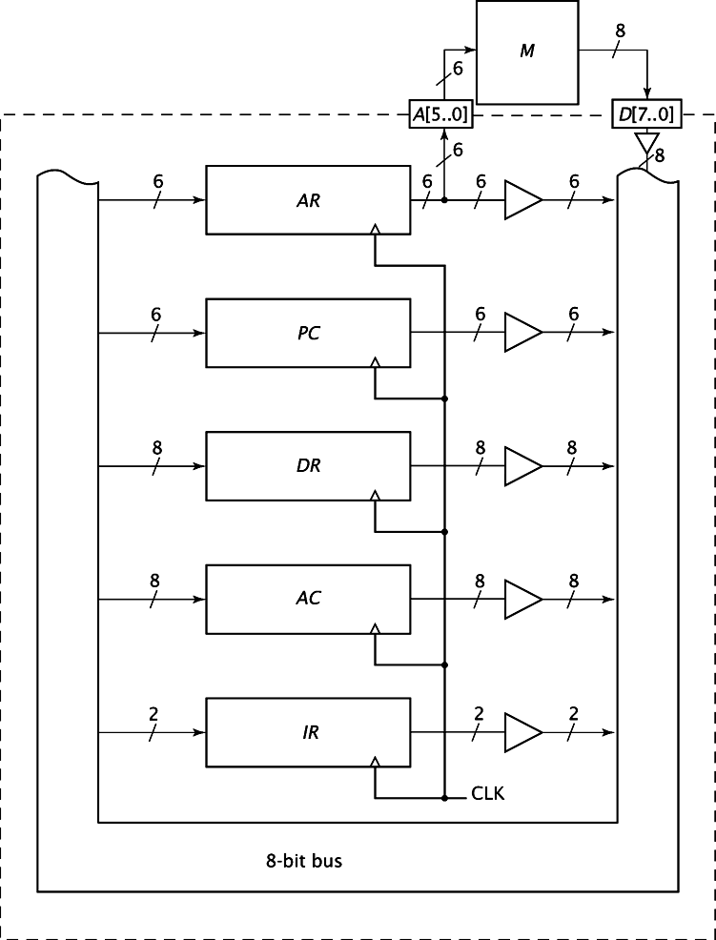
CPU数据通道
AR只向存储器提供数据
IR不向其他单元提供数据
AC不向其他单元提供数据
AC需保存ALU运算结果
8bit BUS

Slide 41
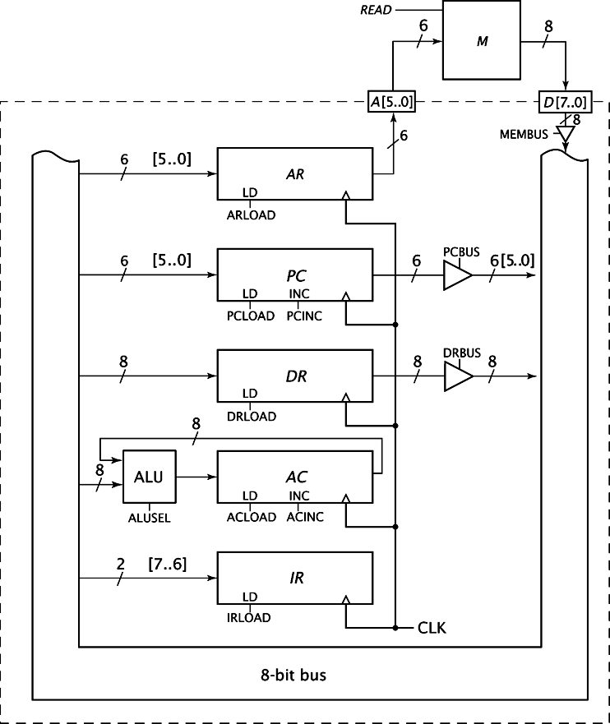
数据通道简化
AR只向存储器提供数据
IR不向其他单元提供数据
AC不向其他单元提供数据
AC需保存ALU运算结果
8bit BUS

Slide 42
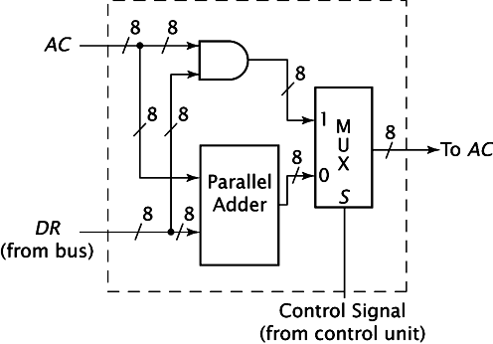
ALU单元设计

Slide 43
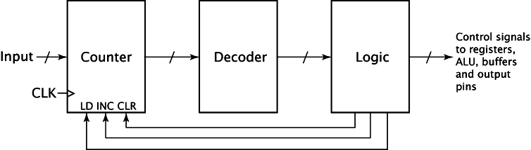
控制器设计

Slide 44
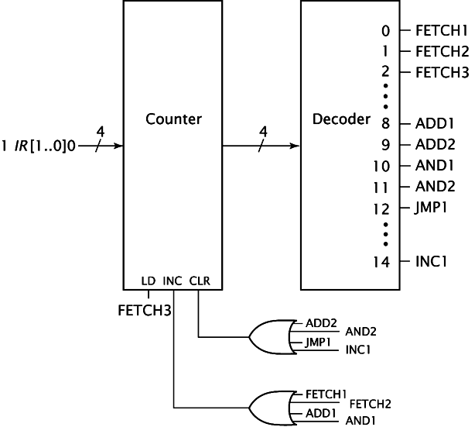
用计数器表示的9种状态

Slide 45
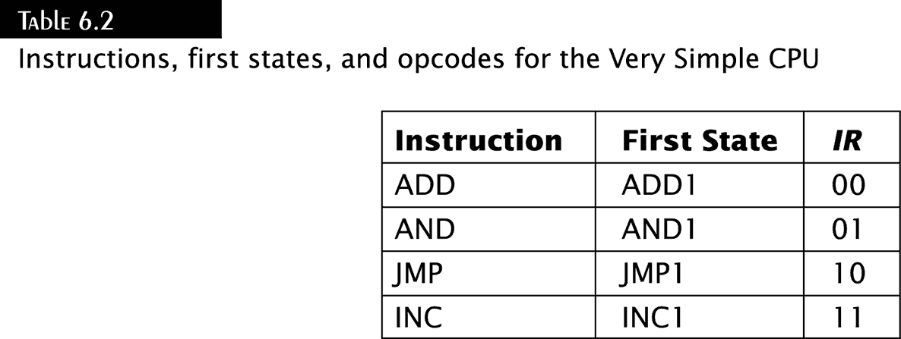
控制器设计

Slide 46
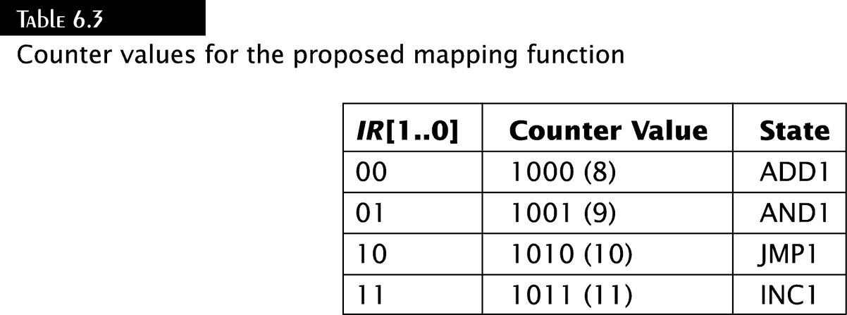
控制器设计

Slide 47
控制信号
PCLOAD = JMP1
PCINC = FETCH2
DRLOAD = FETCH1 v ADD1 v AND1
ACLOAD = ADD2 v AND2
ACINC = INC1
IRLOAD = FETCH3
MEMBUS = FETCH2 v ADD1 v AND1
PCBUS = FETCH1
READ = FETCH2 v ADD1 v AND1

Slide 48
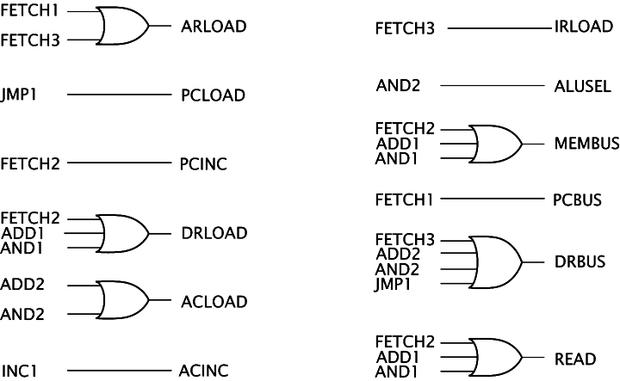
控制信号生成

Slide 49
控制器设计方法
硬布线法
微程序法

Slide 50
设计验证
程序
内存地址：指令/数据
000000：ADD 4 ;00 000100 04H
000001：AND 5 ;01 000101 15H
000002：INC ;11 000000 C0H
000003：JMP 0 ;10 000000 80H
000004：27H ;00 100111 27H
000005：39H ;00 111001 39H

Slide 51
程序的执行
ADD 4:
FETCH1->FETCH2-> FETCH3->ADD1->ADD2
AND 5:
FETCH1->FETCH2-> FETCH3->AND1->AND2
INC:
FETCH1->FETCH2-> FETCH3->INC1
JMP 0:
FETCH1->FETCH2-> FETCH3->JMP1

Slide 52
